Slide 1
Entity-relationship, dimensional modelling, key-value
Dr. César Byron Guevara Maldonado

Slide 2
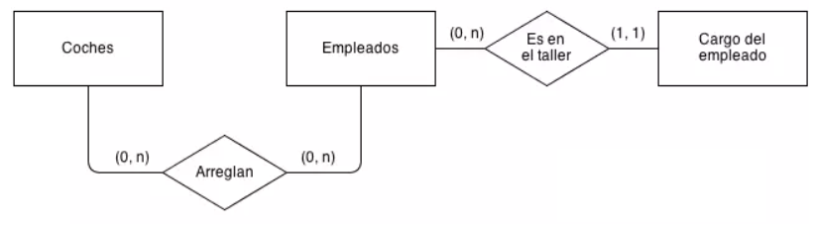
MODELO ENTIDAD - RELACIÓN
El modelo entidad – relación un método del que disponemos para diseñar estos esquemas que posteriormente debemos de implementar en un gestor de BBDD (bases de datos). Este modelo se representa a través de diagramas y está formado por varios elementos.
Este modelo habitualmente, además de disponer de un diagrama que ayuda a entender los datos y como se relacionan entre ellos, debe de ser completado con un pequeño resumen con la lista de los atributos y las relaciones de cada elemento.

Slide 3



Elementos del modelo entidad-relación ENTIDAD
Las entidades representan cosas u objetos (ya sean reales o abstractos), que se diferencian claramente entre sí.
COCHE
EMPLEADO
SUCURSAL

Slide 4
Elementos del modelo entidad-relación ATRIBUTOS
Los atributos definen o identifican las características de entidad (es el contenido de esta entidad). Cada entidad contiene distintos atributos, que dan información sobre esta entidad. Estos atributos pueden ser de distintos tipos (numéricos, texto, fecha...).
Número de chasis,
Matrícula,
DNI del propietario,
Marca,
Modelo,
Cilindraje,
Tipo combustible,
Color…., etc
COLUMNAS DE LA TABLA

Slide 5
Elementos del modelo entidad-relación RELACIÓN
Es un vínculo que nos permite definir una dependencia entre varias entidades, es decir, nos permite exigir que varias entidades compartan ciertos atributos de forma indispensable.
Uno a uno: Una entidad se relaciona únicamente con otra y viceversa.
TIENE
COCHE
1
1
MATRICULA

Slide 6
Elementos del modelo entidad-relación RELACIÓN
Uno a varios o varios a uno: determina que un registro de una entidad puede estar relacionado con varios de otra entidad, pero en esta entidad existir solo una vez.
TIENE
SUCURSAL
1
1:N
EMPLEADO

Slide 7
Elementos del modelo entidad-relación RELACIÓN
Varios a varios: determina que una entidad puede relacionarse con otra con ninguno o varios registros y viceversa.
TIENE
SUCURSAL
N:N
N:N
PRODUCTO
SIEMPRE HAY QUE ROMPER ESTA RELACIÓN DE N:N
¿COMÓ?

Slide 8
Elementos del modelo entidad-relación CLAVES
Es el atributo de una entidad, al que le aplicamos una restricción que lo distingue de los demás registros (no permitiendo que el atributo específico se repita en la entidad) o le aplica un vínculo (exactamente como comentábamos en las relaciones).
Estos son los distintos tipos:
Clave primaria: identifica inequívocamente un solo atributo no permitiendo que se repita en la misma entidad. Como sería la matrícula o el número de chasis de un coche (no puede existir dos veces el mismo).
Clave externa o clave foránea: este campo tiene que estar estrictamente relacionado con la clave primaria de otra entidad, para así exigir que exista previamente ese clave. Anteriormente hemos hablado de ello cuando comentábamos que un empleado indispensablemente tiene que tener un cargo (que lo hemos representado numéricamente), por lo cual si intentásemos darle un cargo inexistente el gestor de bases de datos nos devolvería un error.

Slide 9
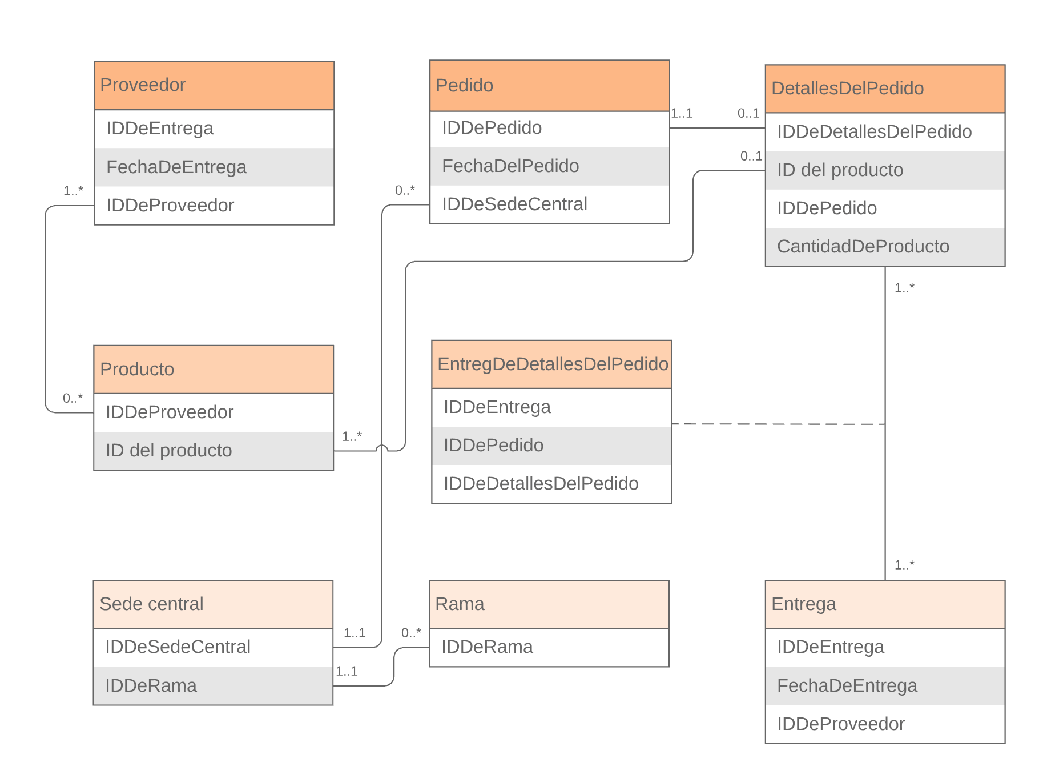
MODELO ENTIDAD - RELACIÓN

Slide 10
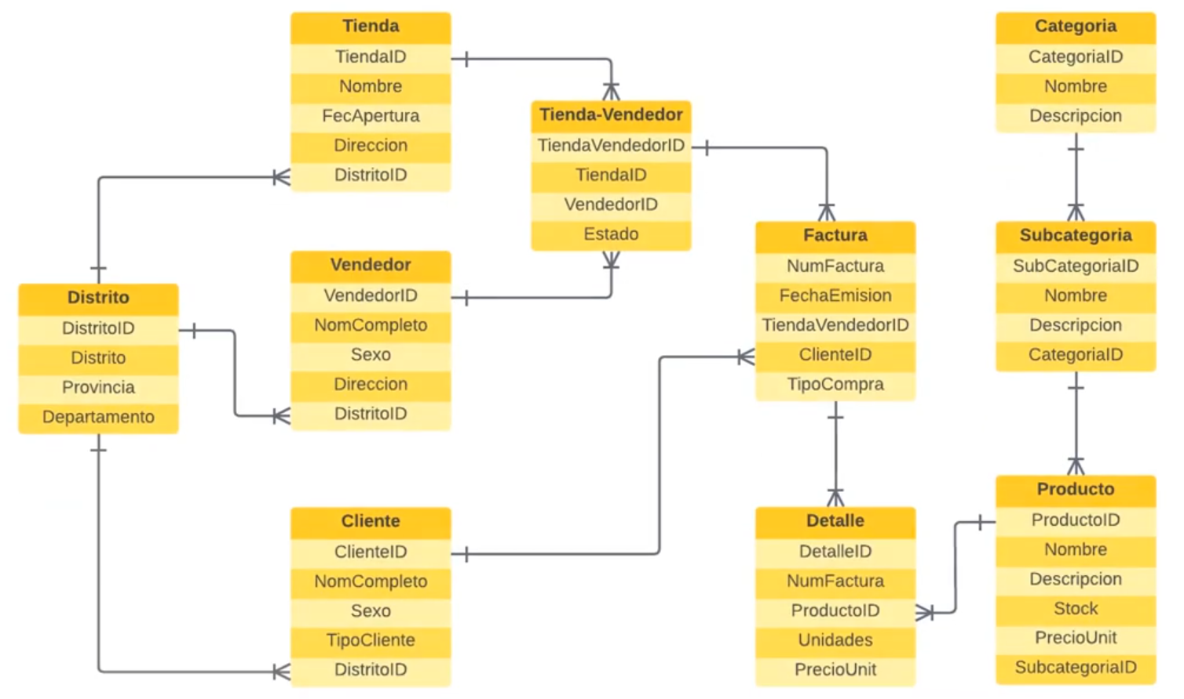
MODELO DIMENSIONAL

Slide 11
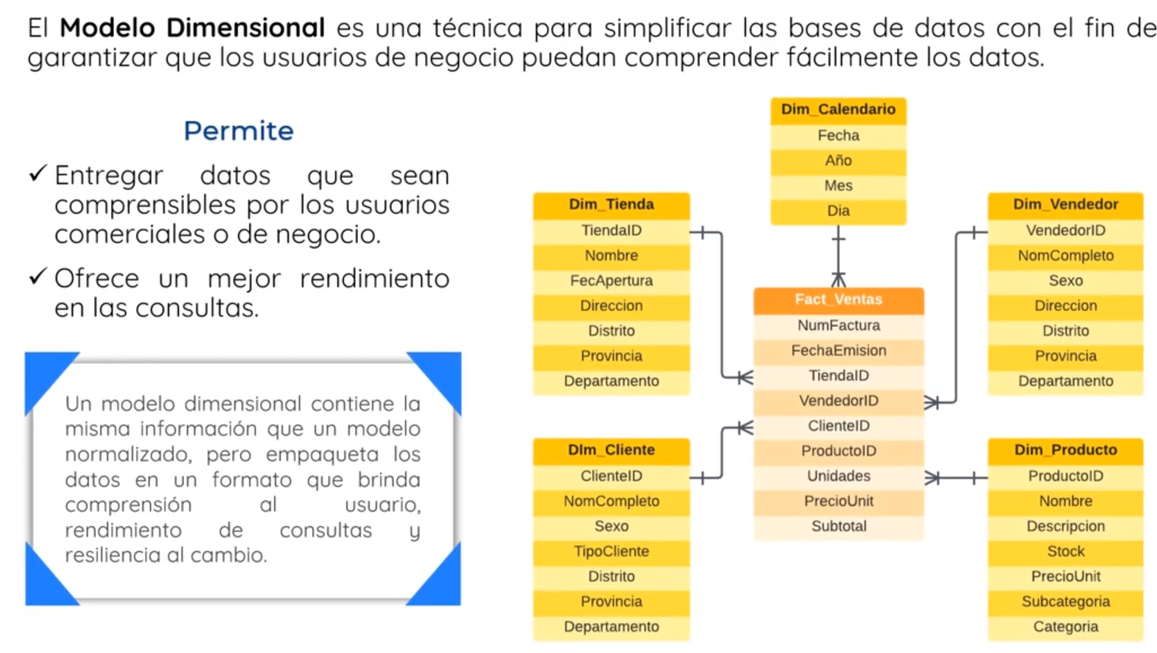
MODELO DIMENSIONAL

Slide 12
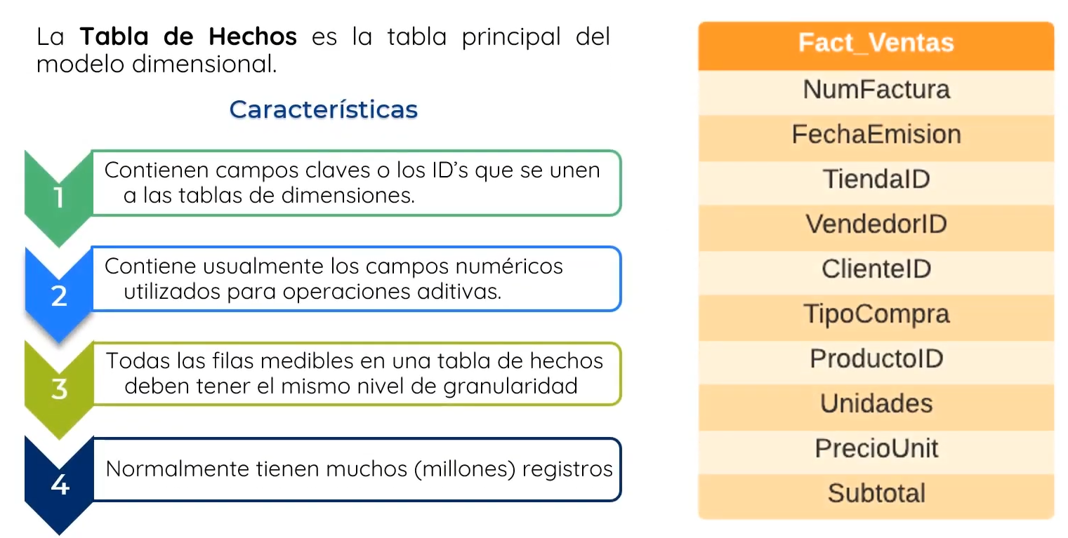
MODELO DIMENSIONAL

Slide 13
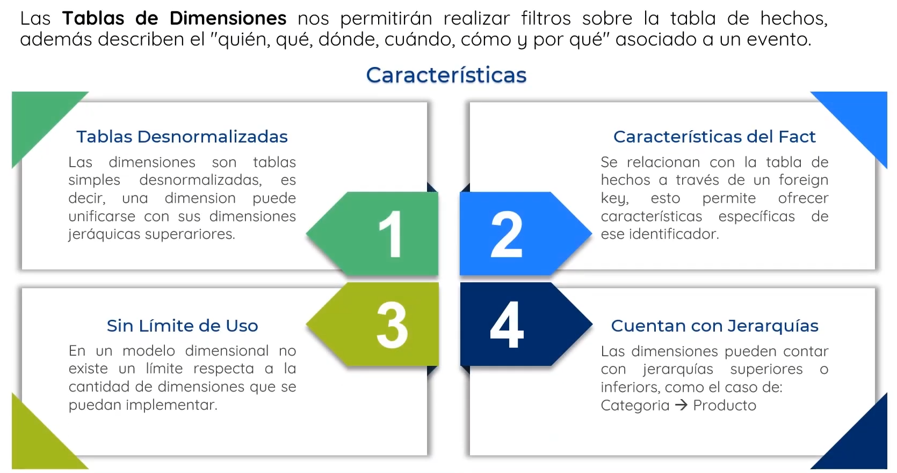
MODELO DIMENSIONAL

Slide 14
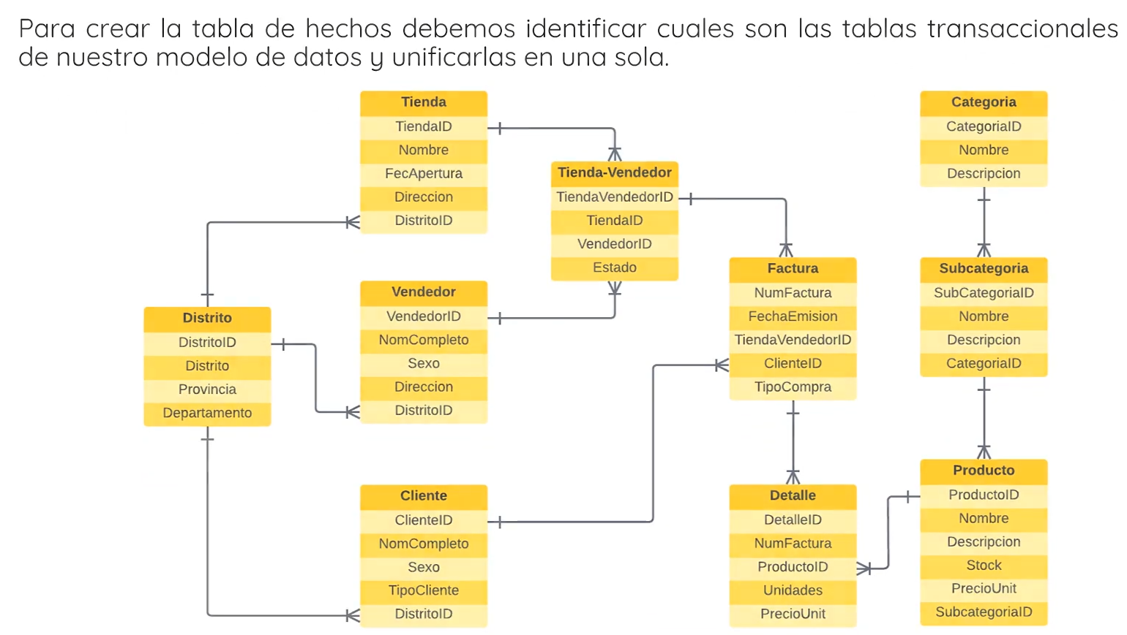
MODELO DIMENSIONAL

Slide 15
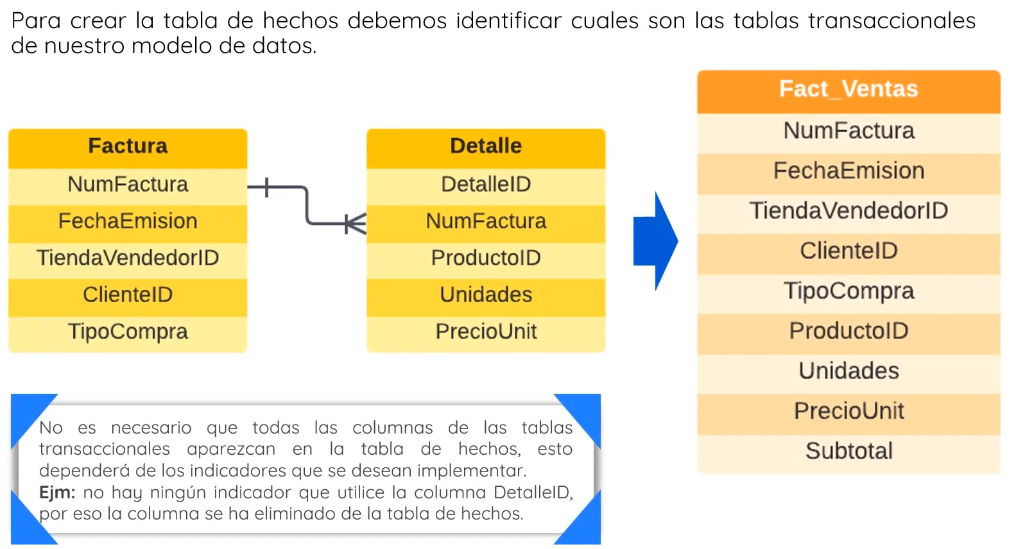
MODELO DIMENSIONAL

Slide 16
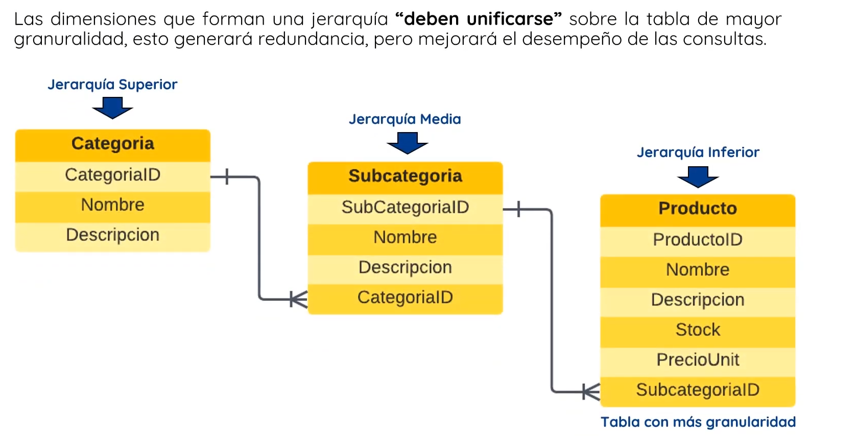
MODELO DIMENSIONAL

Slide 17
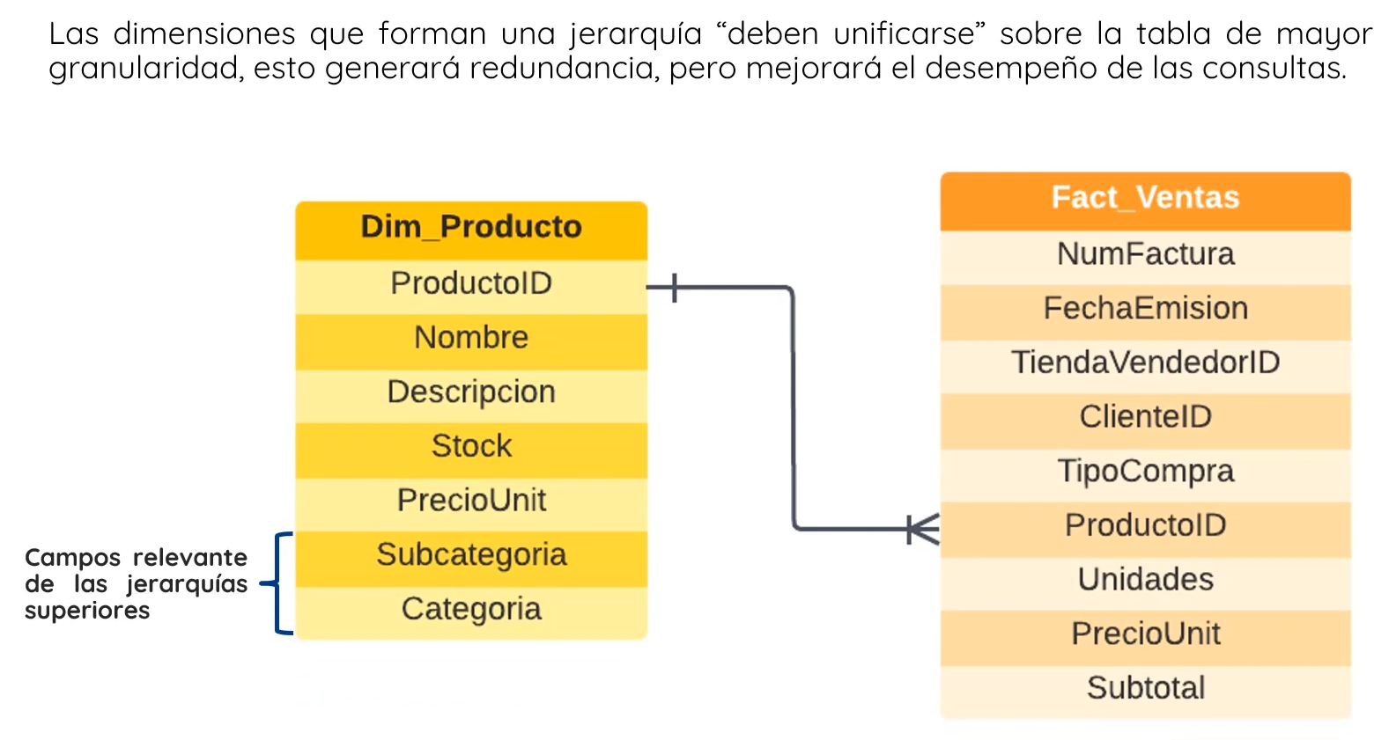
MODELO DIMENSIONAL

Slide 18
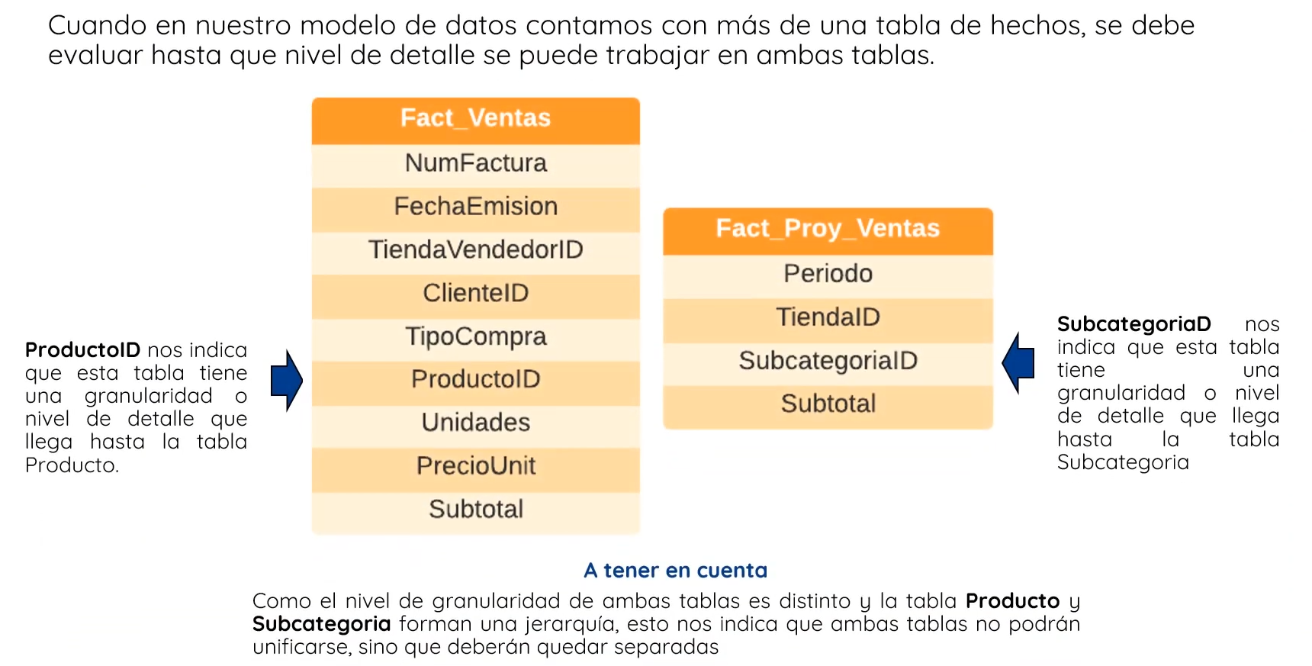
MODELO DIMENSIONAL

Slide 19
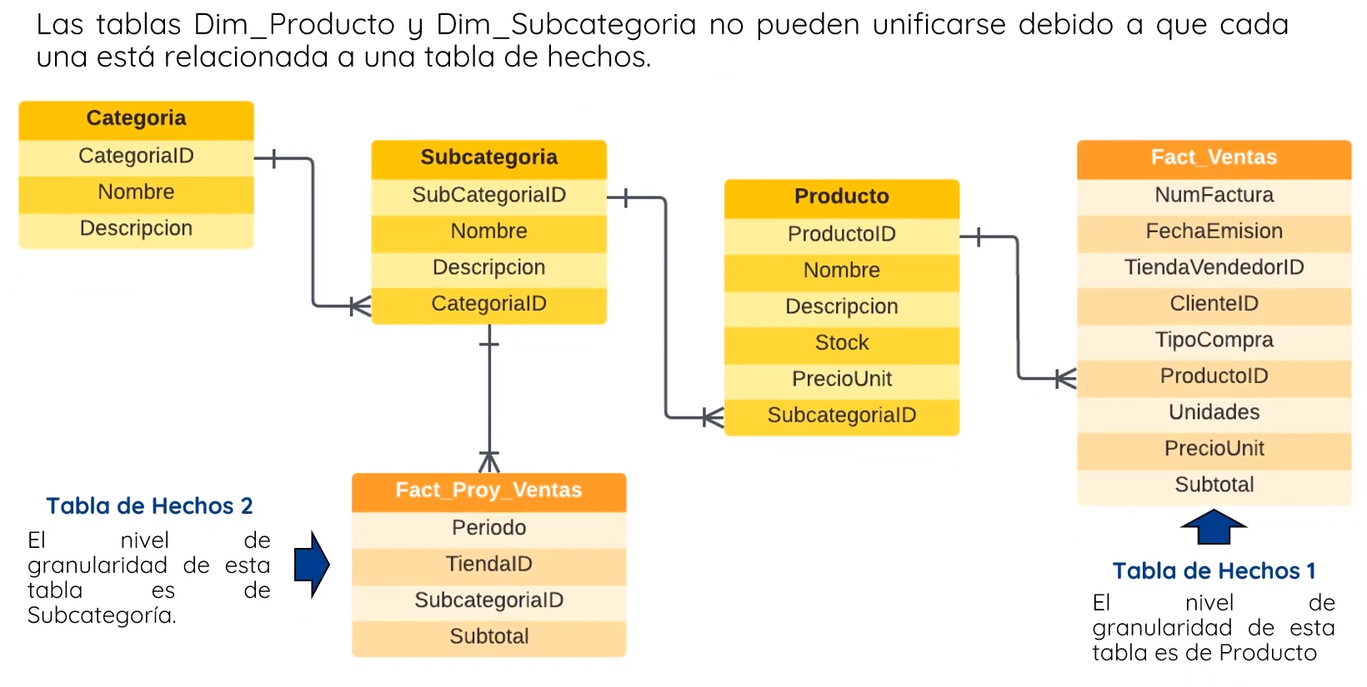
MODELO DIMENSIONAL

Slide 20
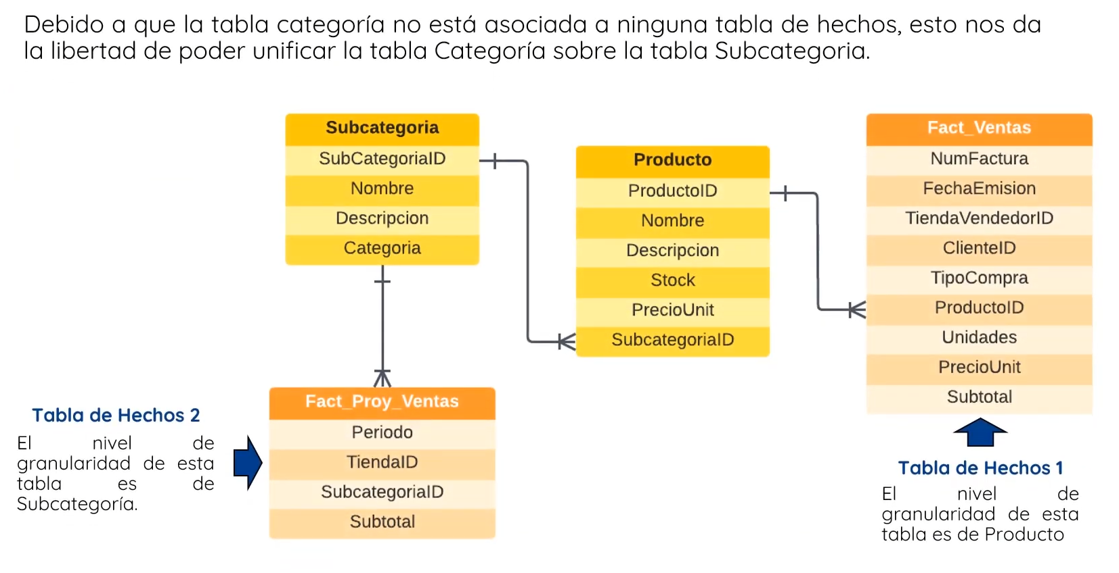
MODELO DIMENSIONAL

Slide 21
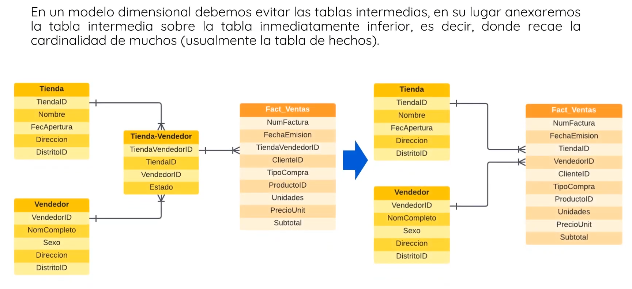
MODELO DIMENSIONAL

Slide 22
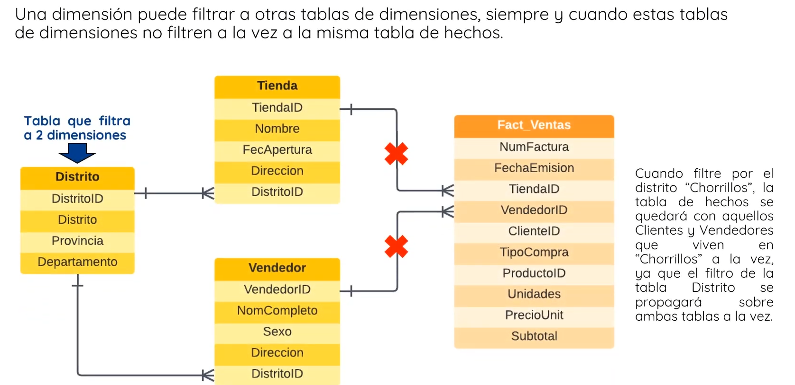
MODELO DIMENSIONAL

Slide 23
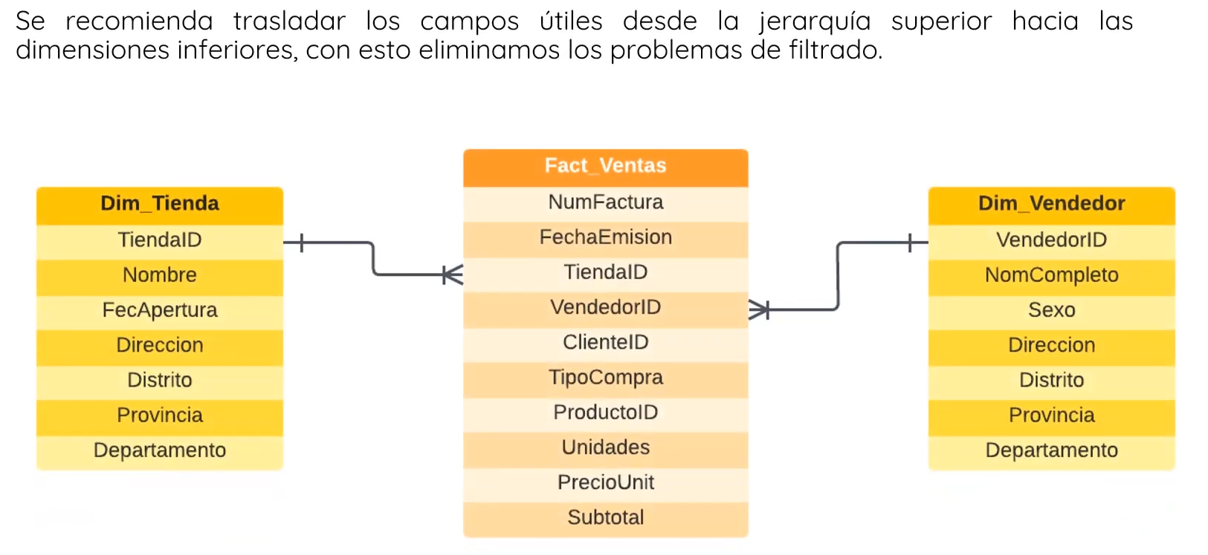
MODELO DIMENSIONAL

Slide 24
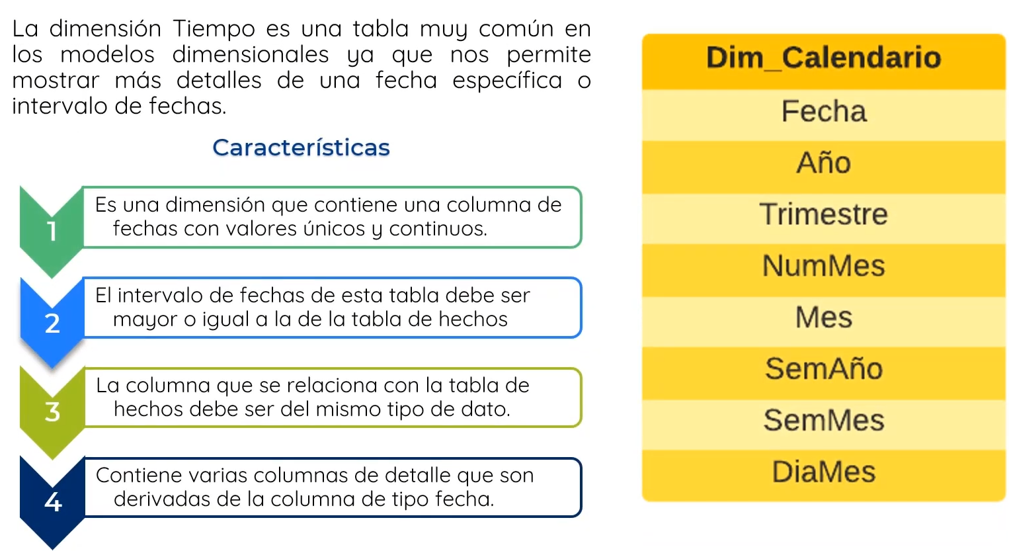
MODELO DIMENSIONAL

Slide 25
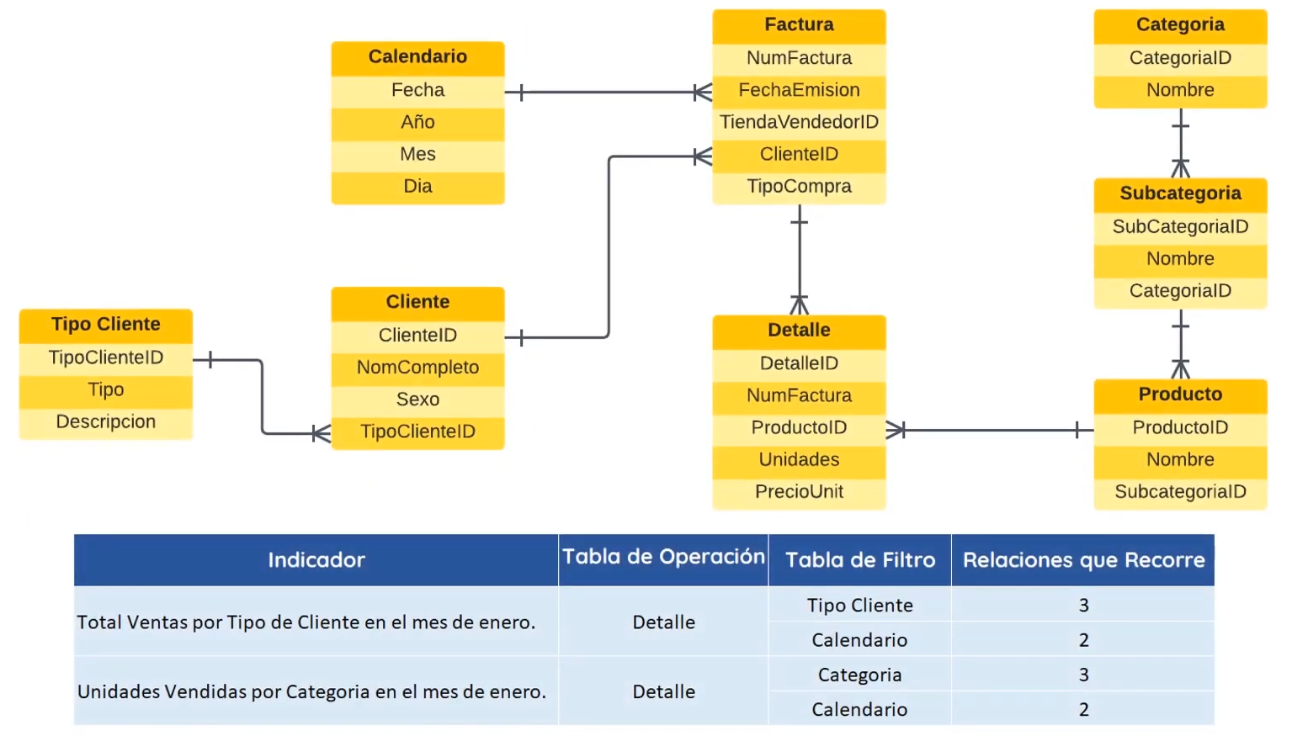
MODELO DIMENSIONAL vs RELACIONAL

Slide 26
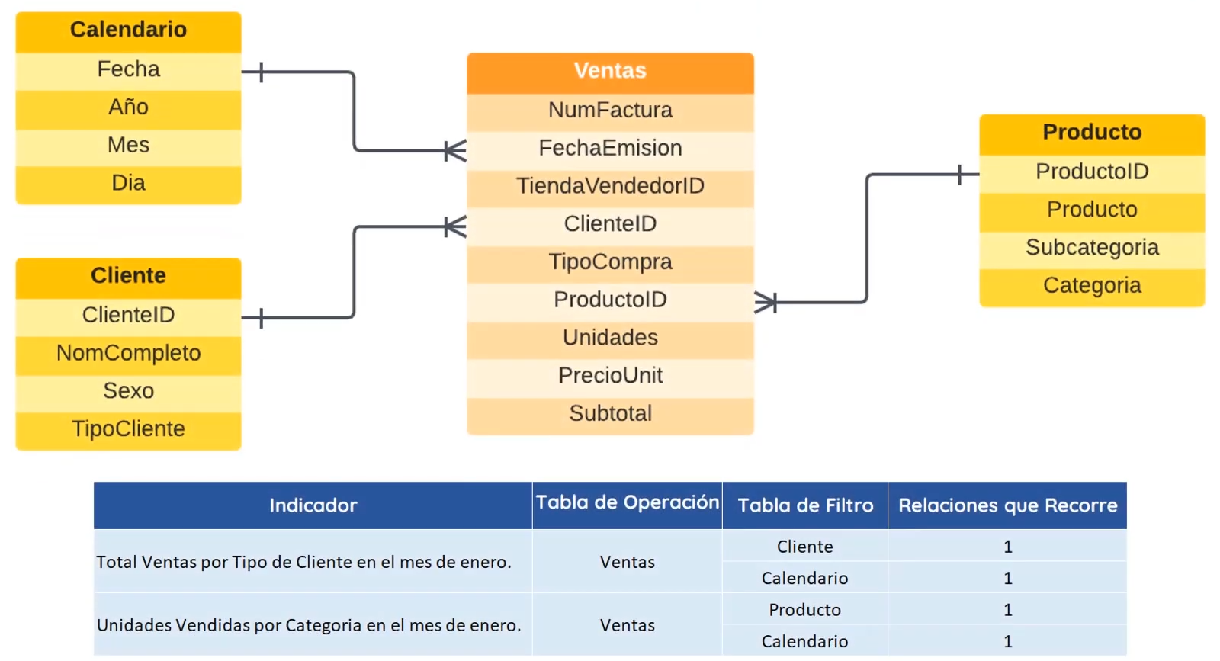
MODELO DIMENSIONAL vs RELACIONAL

Slide 27
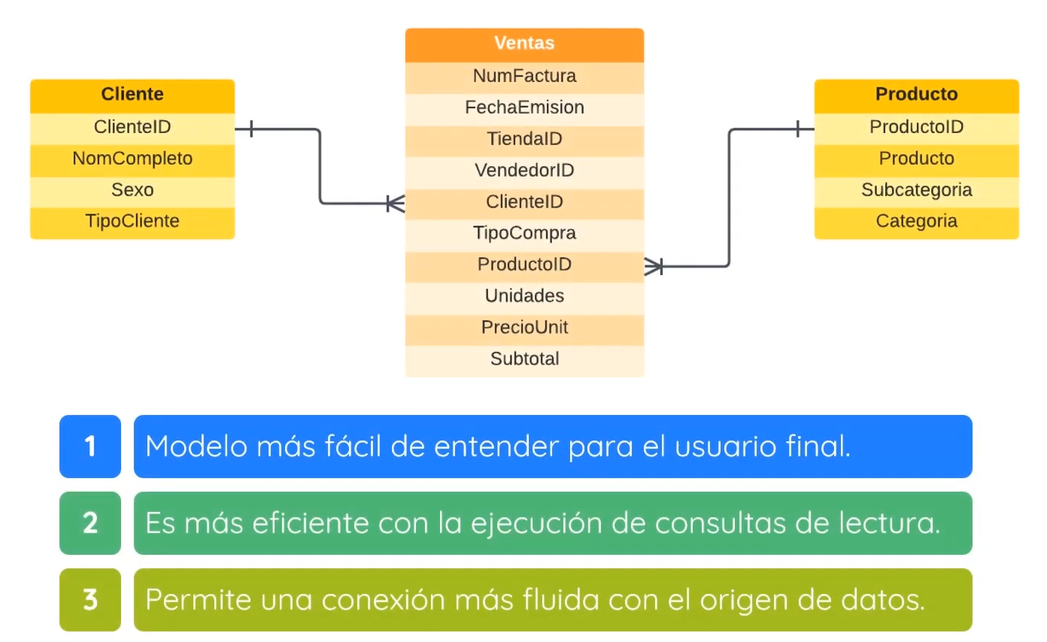
PORQUÉ USAR EL MODELO DIMENSIONAL?

Slide 28
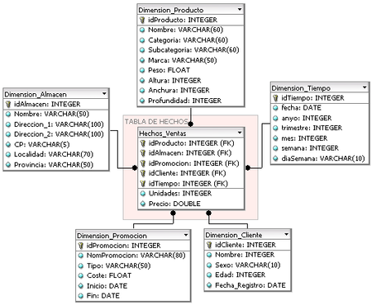
TIPOS DE MODELOS DIMENSIONALES ESTRELLA

Slide 29
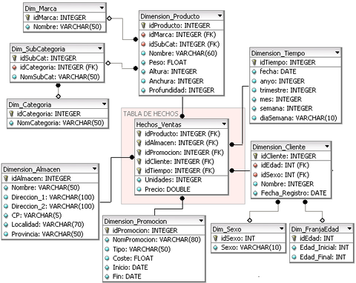
TIPOS DE MODELOS DIMENSIONALES COPO DE NIEVE

Slide 30
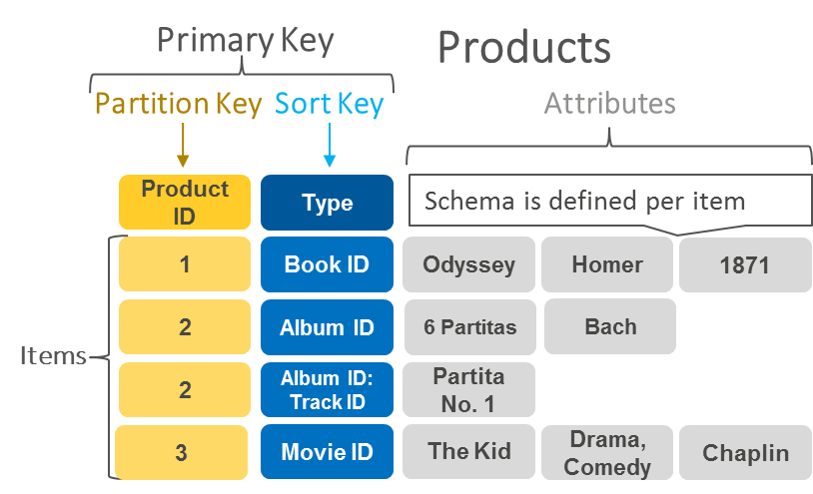
KEY VALUE DATA BASE
Una base de datos clave-valor es un tipo de base de datos no relacional que utiliza un método simple de clave-valor para almacenar datos. Una base de datos clave-valor almacena datos como un conjunto de pares clave-valor en los que una clave sirve como un identificador único. Tanto las claves como los valores pueden ser cualquier cosa, desde objetos simples hasta objetos compuestos complejos. Las bases de datos clave-valor son altamente divisibles y permiten el escalado horizontal a escalas que otros tipos de bases de datos no pueden alcanzar.

